Slide 1
网络编程

Slide 2
本章内容
网络编程概述
网络编程三要素
UDP编程
TCP编程

Slide 3
网络编程概述
计算机网络
是指将地理位置不同的具有独立功能的多台计算机及其外部设备，通过通信线路连接起来，在网络操作系统，网络管理软件及网络通信协议的管理和协调下，实现资源共享和信息传递的计算机系统。
网络编程
就是用来实现网络互连的不同计算机上的运行的应用程序间进行数据交换。

Slide 4
网络模型
计算机网络之间以何种规则进行通信，就是网络模型研究问题。
网络模型一般是指
OSI（Open System Interconnection开放系统互连）参考模型
TCP/IP参考模型

Slide 5
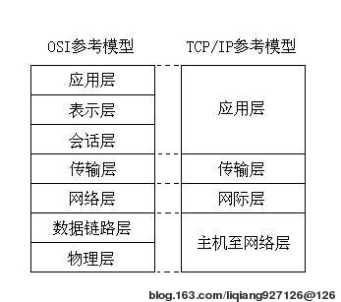
网络参考模型图

Slide 6
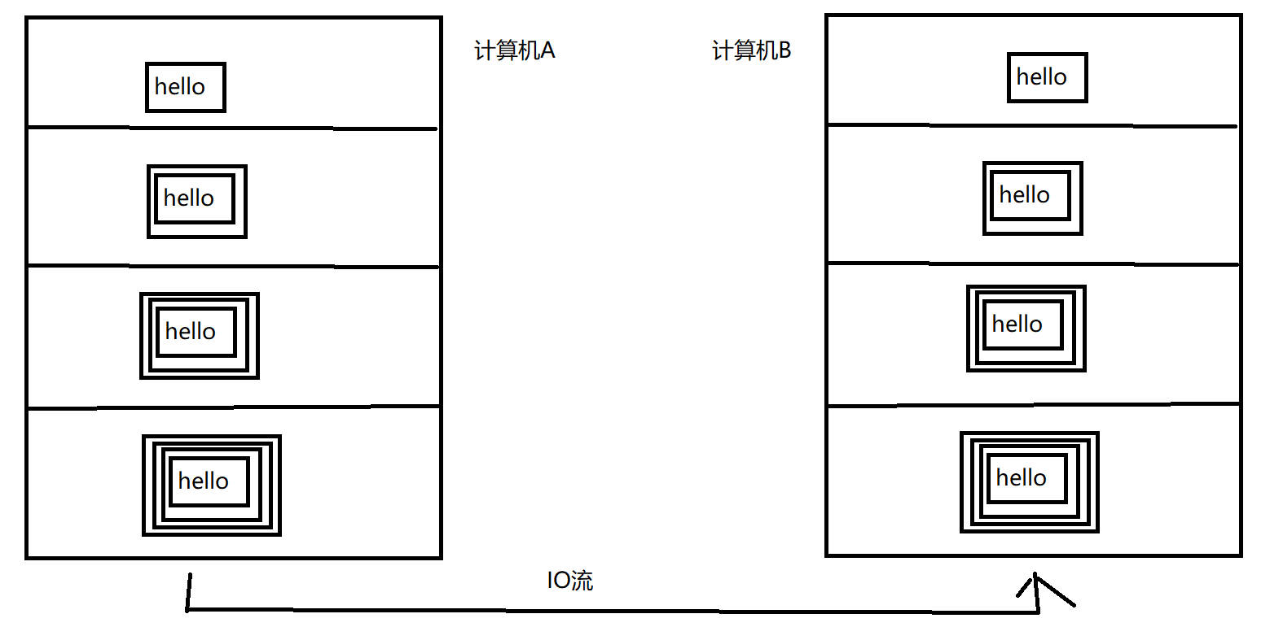

Slide 7
网络通信三要素
IP地址:
网络中每台计算机的唯一标识
端口号
用于标识进程的逻辑地址，不同的进程有不同的标识
协议
通讯的规则
常见协议：TCP，UDP

Slide 8
IP地址
要想让网络中的计算机能够互相通信，必须为每台计算机指定一个标识号，通过这个标识号来指定要接受数据的计算机和识别发送的计算机，在TCP/IP协议中，这个标识号就是IP地址。
那么，我们如何获取和操作IP地址呢？
DOS命令：
ipconfig
查看本机ip地址
ping：
后跟IP地址
测试本机与指定的IP地址间的通信是否有问题
ping 127.0.0.1:检测本机网络

Slide 9
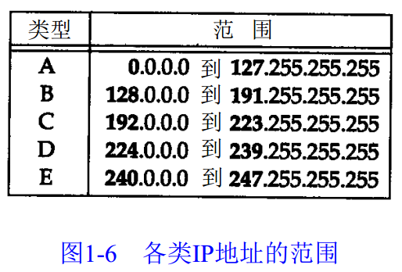
IP地址分为五类
A类保留给国家机构
B类分配给中等规模的公司
C类分配给任何需要的人
D类保留地址
E类保留地址
各类可容纳的地址数目不同

Slide 10
端口号
物理端口：网卡口
逻辑端口：通常指的端口
A:每个网络程序都会至少有一个逻辑端口
B:用于标识进程的逻辑地址，是不同进程的标识
C:有效端口：0~65535，其中0~1024是系统使用或保留端口。
通过cmd窗口查看端口
通过任务管理器查看pid
通过cmd命令：netstat -ano
DOS命令：
netstat -ano：查看端口号

Slide 11
协议UDP和TCP
UDP
将数据源和目的封装成数据包，不需要建立连接；每个数据包的大小限制在64k；因无连接，是不可靠协议；不需要建立连接，速度快
数据打包、有限制、不建立连接、不可靠、速度快
TCP
建立连接，形成传输数据的通道；在连接中进行大数据量传输；通过三次握手完成连接，是可靠协议；必须建立连接，效率会稍低
建立数据通道、无限制、可靠、速度慢

Slide 12
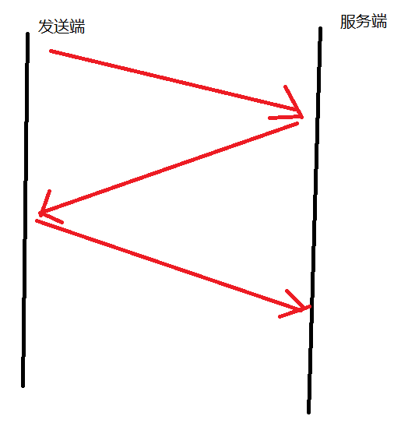

Slide 13
客户端、服务端
客户端：消息发送者
服务端：消息接收者
先写客户端还是先写服务端呢？
怎么写？

Slide 14
InetAddress类的使用
为了方便我们对IP地址的获取和操作，java提供了一个类InetAddress 供我们使用。
没有构造方法，那么如何使用类提供的功能呢？
要掌握的功能
static InetAddress getByName(String host)
确定主机名称的IP地址。
String getHostAddress()
返回文本显示中的IP地址字符串。
String getHostName()
获取此IP地址的主机名。

Slide 15
Socket
Socket套接字：
网络上具有唯一标识的IP地址和端口号组合，在一起才能构成唯一能识别的标识符套接字。
Socket原理机制：
通信的两端都有Socket。
网络通信其实就是Socket间的通信。
数据在两个Socket间通过IO流传输。
UDP实现
DatagramSocket、DatagramPacket

Slide 16
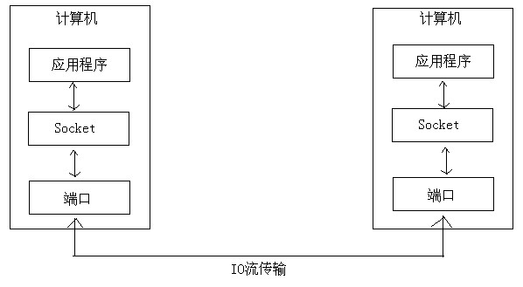
Socket机制图解

Slide 17
DatagramSocket
InetAddress getInetAddress()
返回此套接字连接到的地址。
int getPort()
返回此套接字连接到的端口号。
void receive(DatagramPacket p)
此套接字接收数据包。
void send(DatagramPacket p)
此套接字发送数据包。

Slide 18
DatagramPacket
InetAddress getAddress()
返回该数据包发送或接收数据包的计算机的IP地址。
byte[] getData()
返回数据缓冲区。
int getLength()
返回要发送的数据的长度或接收到的数据的长度。
int getPort()
返回发送数据包的远程主机上的端口号，或从中接收数据包的端口号。

Slide 19
UDP传输-发送端思路
1:建立udp的发送端DatagramSocket对象
2:将要发送的数据封装成数据包DatagramPacket
3:调用DatagramSocket的send方法将数据包发送出
4:释放DatagramSocket资源

Slide 20
UDP传输-接收端思路
1:创建接收端的DatagramSocket对象
2:创建一个数据包作为接受容器
3:通过Socket对象的receive方法接收数据
4:解析数据包，并显示在控制台
5:释放资源

Slide 21
UDP案例
键盘录入数据进行发送，如果输入的是88那么客户端就结束输入数据。

Slide 22
TCP传输
使用Socket和ServerSocket两个类
建立客户端和服务器端
建立连接后，通过Socket中的IO流进行数据的传输
关闭socket
同样，客户端与服务器端是两个独立的应用程序。

Slide 23
TCP传输-客户端思路
1:建立客户端的Socket服务,并明确要连接的服务器
如果连接建立成功,就表明,已经建立了数据传输的通道.就可以在该通道通过IO进行数据的读取和写入.该通道称为Socket流,Socket流中既有读取流,也有写入流.通过Socket对象的方法,可以获取这两个流
2:通过输出流的对象对数据进行传输
3:释放资源
ConnectException：拒绝连接

Slide 24
TCP传输-服务器端思路
1:建立服务器端的ServerSocket服务，写入端口
ServerSocket没有流的操作,而是通过accept方法获取客户端对象，再通过获取到的客户端对象的流和客户端进行通信
2:通过客户端的获取流对象的方法,读取数据或者写入数据
3:释放资源
只释放客户端资源
服务端一直会运行

Slide 25
ServerSocket
Socket accept()
监听要连接到此套接字并接收它。

Slide 26
TCP传输案例
服务器给客户端反馈
客户端键盘录入，服务器输出到控制台，输入88则结束
上传图片案例

Slide 27
TCP传输容易出现的问题
客户端连接上服务端，两端都在等待，没有任何数据传输。
通过案例分析：
因为read方法或者readLine方法是阻塞式方法。
解决办法：
自定义结束标记
使用shutdownInput，shutdownOutput方法。

